Slide 1
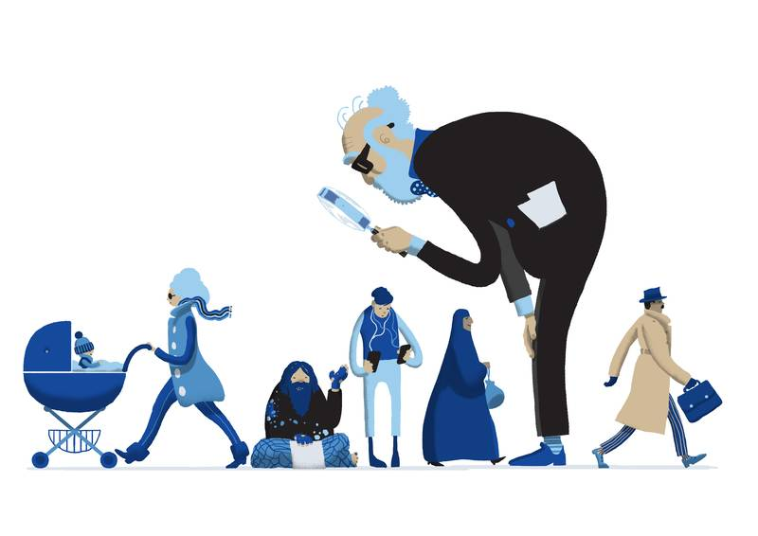
Er du fri til at forme din egen identitet?
Lektion 2 –
Fra det traditionelle til det senmoderne samfund

Slide 2
Mål med dagen
1. Opsamling fra sidst
2. Fra det traditionelle til det senmoderne samfund
3. Anthony Giddens om det senmoderne samfund
4. Giddens’ kendetegn ved det senmoderne samfund
5. Opsamling

Slide 3
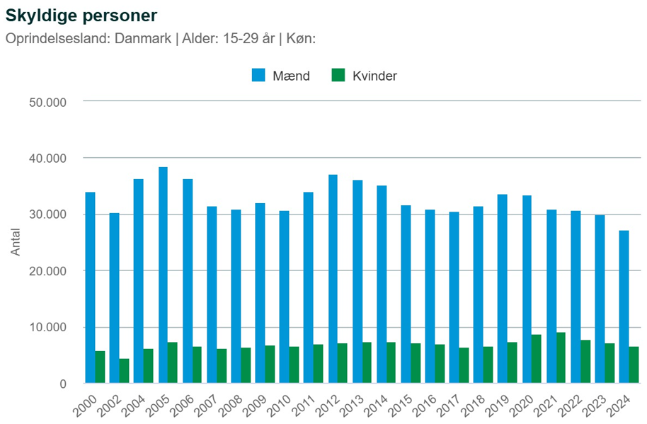
Opsamling fra sidst
Kan vi forklare forskellen i dømte danskere ud fra et aktør eller struktur perspektiv?

Slide 4
Fra det traditionelle til det senmoderne samfund (opgave 1)
I grupper af tre skal opgave 1 løses
Til opsamling
Se herefter videoen: Samfundets udvikling - traditionelt til det senmoderne samfund
Notes:
Husk at hør sangen ”Der er så mange liv”

Slide 5
Fra det traditionelle til det senmoderne samfund (Opsamling)
I det traditionelle samfund var lokalsamfundet omdrejningspunktet for den enkeltes liv.
I begyndelsen af det moderne samfund flyttede folk fra landet til byerne på grund af industrialiseringen – denne medførte også opblomstringen af fabrikker, hvor mange arbejdede.
I det senmoderne samfund er vores identitet et projekt, vi løbende arbejder på og som mange viser frem på sociale medier.

Slide 6
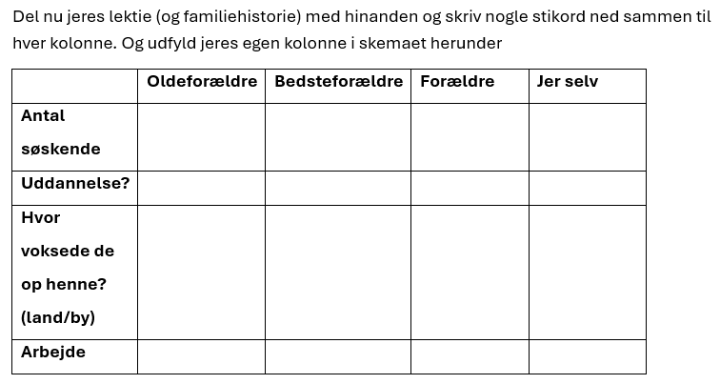
Snak nu sammen om jeres lektie hjemmefra. Kan man sige at jeres oldeforældre, bedsteforældre og forældre levede i et markant anderledes samfund end det I nu lever i? Kan vi placere dem i det traditionelle, moderne eller senmoderne samfund? (opsamling)
Lyt til sangen ”Fluen på væggen”. Hvordan handler den om det senmoderne samfund?

Slide 7
Anthony Giddens - senmoderne samfund
Aftraditionalisering
I det traditionelle samfund var normer, værdier og autoriteter afgørende for menneskets handlingsmuligheder.
I det senmoderne samfund alle tidligere ”spor” i samfundet udvisket og har mindre betydning. Normer, værdier og autoriteter er derfor konstant til forhandling.
Det kan eksempelvis betyde at jeres forhold til autoriteter er anderledes end tidligere generationer
Eksempler? Er jeres forhold til undervisere det samme som jeres oldeforældres, bedsteforældres eller forældres forhold til deres undervisere.
Individualisering
I dag er det op til en selv at definerer hvem man gerne vil være. I det senmoderne samfund er det individet der er centrum for verden og ikke det lokale fællesskab.
Eksempler? Jeres sociale medier. Jeres valg af uddannelse?

Slide 8
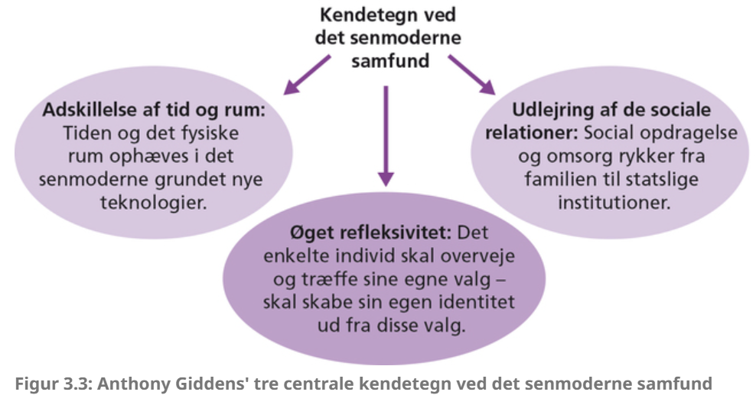
Giddens’ kendetegn (opgave 2)
Anthony Giddens påpeger i øvrigt også 3 andre kendetegn ved det senmoderne samfund
Hver gruppe skal nu forberede en kort fremlæggelse om deres område.
Gruppe 1, 2, 3 – Læs om adskillelse af tid og rum
Gruppe 4, 5, 6 – Læs om udlejring af de sociale relationer
Gruppe 7, 8, 9 – Læs om den øgede refleksivitet

Slide 9
Giddens’ kendetegn (opgave 3)
Til sidst. Snak med sidemakker om hvordan tabellen i opgave 2 kan udfyldes

Slide 10
Opsamling

